Slide 1
Kaiser Hof
InfoVis - Finale Präsentation
August Oberhauser
Sophia Münch
Daria Fakhrutdinova
Alexander Hiesinger

Slide 2
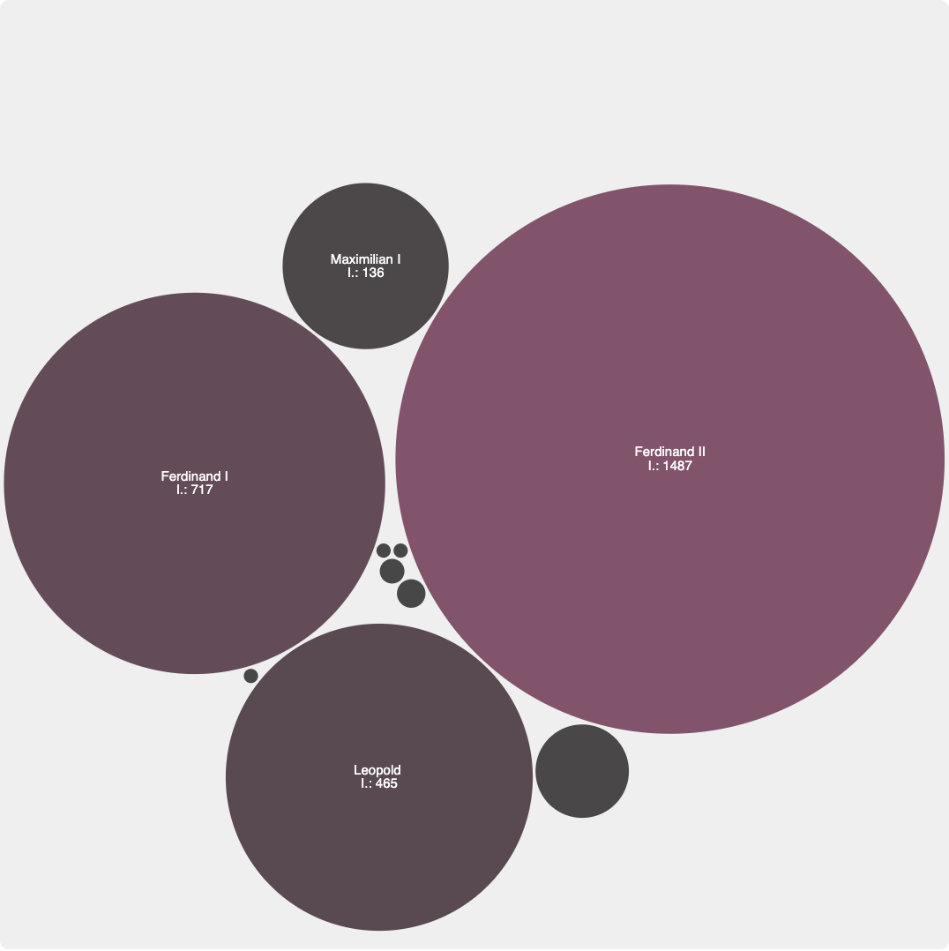
Hofherr Ansicht
Namen der Hofherren
Kreisradius spiegelt Anzahl der Mitarbeiter wieder

Slide 3
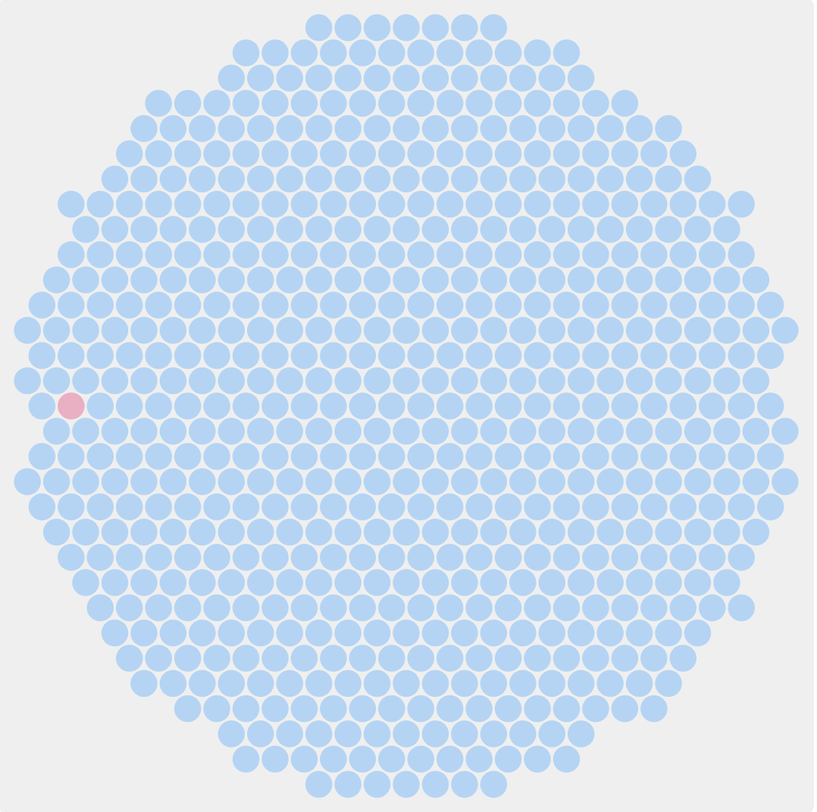
Hofstaat Ansicht
Mitarbeiter des Hofstaates
farblich nach Geschlechtern

Slide 4
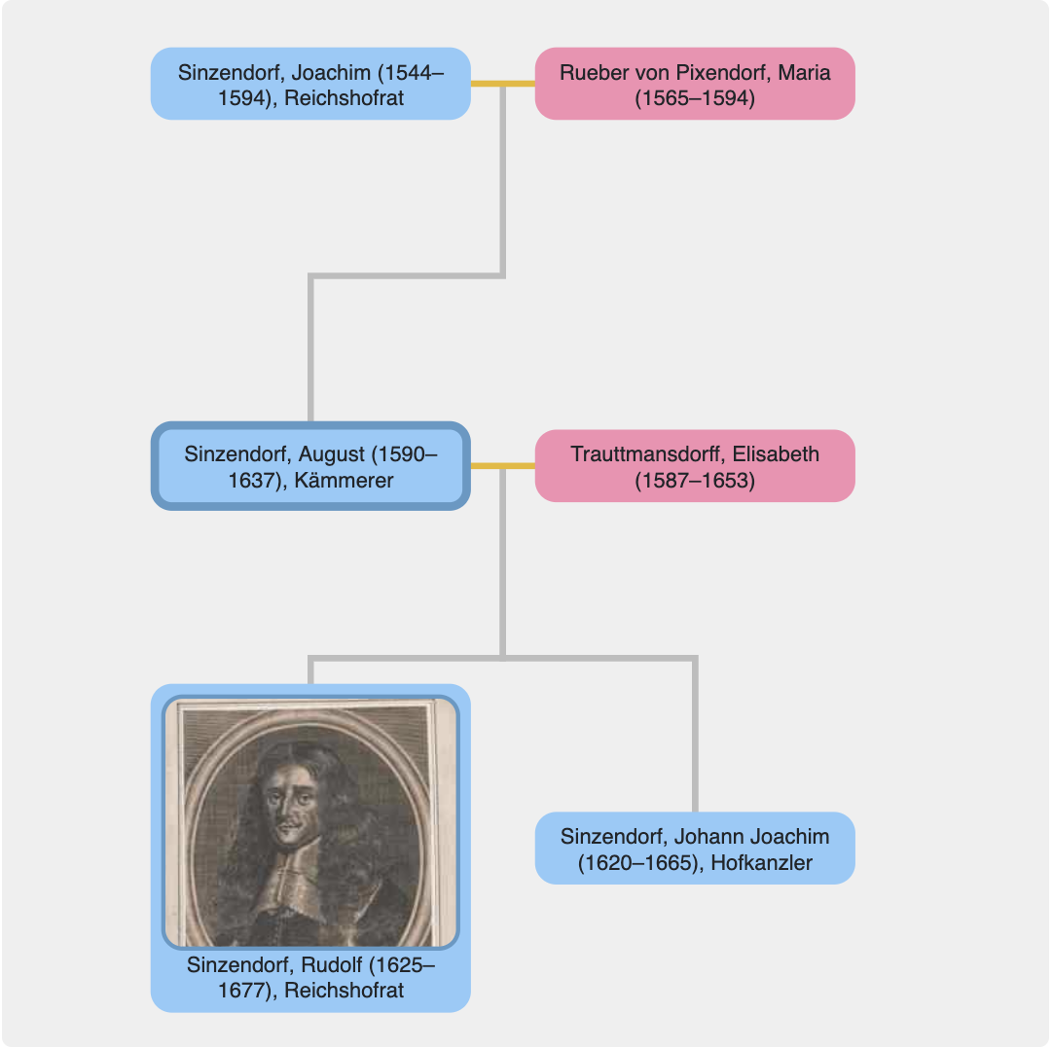
Familienbaum Ansicht
Eltern
Kinder
Wer mit wem verheiratet war
Ausgewählte Person umrahmt
Bilder (wenn verfügbar)

Slide 5
Fokus und Einblicke
Fokus: Hofherr und seine Mitarbeiter
Einblicke:
Größe eines Hofstaates
Familienstammbaum des Hofherren und der Mitarbeiter
Wer ist mit wem liiert?
Wer hat mit wem ein Kind?
Wenn möglich, Porträt einer Person

Slide 6
Herausforderungen
Familienstammbaum richtig darstellen
Bilder scrappen aus den URL’s
Responsive design

Slide 7


Projektumsetzung
Node Server Anwendung (Express Backend)
Datenbank (auf Raspberry Pi)

